Slide 1
PSC Santé
Accompagnement des Agents

Slide 2

Chronologie de la PSC
6 août 2019
Loi de la transformation de la fonction publique (Art 40) pose le principe d’une complémentaire obligatoire
2021
17 févr.
Ordonnance 2021- 175 relative à la PSC dans la fonction publique
2022
1 janv.
Dispositif temporaire transitoire (15 euros /mois)
22 avr. 2022
décret n°2022-633 Donne le cadre du dispositif PSC
16 mai 2024
Accort collectif volet Santé MI
13 sept. 2024
au 14 octobre 2024 : Appel d’offre Santé PSC MI,
2025
Printemps 2025 : Début des Négociations volet prévoyance
10 juil. 2025
Communication de l’opérateur gagnant de la PSC santé : MGP
2026
1 janv.
début de la couverture santé collective,

Slide 3

Tous les agents du Ministère de l’Intérieur
Ministère de l’intérieur
Préfecture
Police Nationale
Conseil d’état
Agence nationale de traitement automatisé des infractions
Gendarmerie nationale : Personnels civils
Office français de protection des réfugiés et apatrides
École nationale supérieure de la police
Agence nationale des titres sécurisés
Conseil national des activités privées de sécurité
Office Français de l’immigration et de l’intégration
Agence des communications mobiles opérationnelles de sécurité et de secours
Agence du numérique de la sécurité civile
Ecole nationale supérieur des officiers des sapeurs pompiers
Commission nationale des comptes de campagne et des finances publiques

Slide 4
Le contrat Santé est obligatoire
Pour tous les agents de ces directions le contrat Complémentaire santé est OBLIGATOIRE ,

Slide 5
Santé et prévoyance
Santé
Prendre soin de sa santé, prise en charge des frais :
- Consultations
- Achat de médicaments
- Dispositifs médicaux
- Frais Hospitalisation
- Frais optique, dentaire, audio
- Médecine douce …
Prévoyance
Indemnisation en cas de maladie prolongée ou de décès:
- Maintien de salaire
- Invalidité
- Décès

Slide 6
Les cas de Dispenses
Un agent peu être dispensé de l’adhésion obligatoire sur présentation de justificatifs pour les cas suivants :
Bénéficiaire de la complémentaire santé solidaire ( ex CMU).
- Couvert par un contrat individuel jusqu’à la date d’échéance du contrat individuel dans la limite de 12 mois.
- Titulaire d’un contrat de travail à durée déterminée, si il bénéficie d’une couverture individuelle.
Bénéficiaire, pour les mêmes risques, y compris en tant qu’ayants droit d’un :
. Dispositif de couverture collective à adhésion obligatoire au bénéfice des salariés.
. Dispositif de couverture individuelle dit « versement santé »,
. Régime complémentaire d’assurance maladie des industries électriques et gazières.
. Dispositif de couverture collective dans la fonction publique territoriale ou hospitalière.
. Dispositif de couverture collective des militaires.

Slide 7
Bénéficiaire de la complémentaire santé solidaire ( ex CMU).
Vous avez de faibles ressources ? La complémentaire santé solidaire (C2S) vous aide pour vos dépenses de santé. Elle remplace la couverture maladie universelle complémentaire (CMU-C). Elle permet de vous faire rembourser la part complémentaire de vos dépenses de santé. Cela signifie que cette aide prend en charge ce qui n'est pas remboursé par l'Assurance maladie. La C2S est gratuite ou payante selon vos revenus.

Slide 8
Couvert par un contrat individuel jusqu’à la date d’échéance du contrat individuel dans la limite de 12 mois.
Après le 01/01/2026 , l’agent doit adhérer au contrat obligatoire de la MGP.
Pour cela il a jusqu’à sa date d’anniversaire de renouvellement dans la limite de 12 mois .
Exemple :
- Si la date de renouvellement de son contrat actuel est le 01mai, il peut adhérer au contrat MGP que le 01/05/2026.

Slide 9
Titulaire d’un contrat de travail à durée déterminée, si il bénéficie d’une couverture individuelle
Pour les agents en CDD.
Ayant déjà un contrat individuel.

Slide 10
Bénéficiaire, pour les mêmes risques, y compris en tant qu’ayants droit d’un :
Si votre concubin/ine est dans l’obligation d’avoir un contrat mutuel dans sa société privée (voir la convention collective), avec des versements santé .
Si votre concubin/ine est affilié au régime complémentaire d’assurance maladie des industries électriques et gazières.
Si votre concubin/ine : est affilié au dispositif de couverture collective dans la fonction publique territoriale ou hospitalière.
Si votre conbin/ine : est affilié au dispositif de couverture collective des militaires.

Slide 11
Dispenses
Pour tous ces cas de dispenses :
- Aucun versement de participation de votre employeur (MI)
- Possibilité de renoncer à tout moment à cette dispense pour adhérer au contrat collectif.

Slide 12

Adaptations spécifiques
Pour les bénéficiaires employés en Alsace-Moselle (régime d’assurance maladie spécifique).
Les agents affectés à Mayotte et en Nouvelle-Calédonie (les deux seules collectivités d’outre-mer incluses dans le dispositif PSC)
Les Agents Affectés à l’Etranger (garanties spécifiques).
Les ayants droit de ces agents pourront également être bénéficiaires de ces garanties à titre facultatif.
Les 02 options ne sont pas accessibles pour ce contrat spécifique

Slide 13
Socle de Base (définit par l’arrêté interministériel du 30 mai 2022)
La cotisation « équilibre » de chaque agent se décompose comme suit :
- 50% part de la cotisation d’équilibre réglée par l’employeur
- 20% part fixe forfaitaire de la cotisation d’équilibre,
- 30% part variable dite « solidaire » en fonction d’un coefficient appliqué à la rémunération brute mensuelle.
La cotisation équilibre sera en moyenne de 61 euros
(minimum 59 euros – maximum 64 euros).

Slide 14
Socle de Base + 02 Options Facultatives
Deux options facultatives pour compléter votre couverture :
(Pris en charge à 50% avec un plafond de 5euros/mois sur 1ère option).
Option 1 : +16,75 euros.
Option 2 : +28,32 euros.

Slide 15
Les bénéficiaires à titre Facultatif
Les Retraités
Un an pour adhérer
Aucune de pré affiliation automatique / démarche volontaire/ affiliation après de la MGP
Les garanties cessent si le bénéficiaire retraité reprend une activité rémunérée ouvrant droit à pension
Le MI doit avoir été le dernier employeur.
Aucune participation financière du MI.

Slide 16
Les bénéficiaires à titre Facultatif
Les Ayants droit
(des actifs et des retraités)
Conjoint, concubin ou pacsé non séparé de corps d’un bénéficiaire actif ou d’un bénéficiaire retraité.
Enfants âgés de moins de 21 ans,
De moins de 21 à 24 ans inclus si étudiant,
Sans limite d’âge si situation de handicap,
Conjoint survivant et enfant orphelin (titulaire d’une pension de réversion)

Slide 17
Les Garanties et cotisations des bénéficiaires à titre Facultatif
Garanties du socle de base et des 02 options
(identiques au contrat obligatoire)
Pas de questionnaire médical
Pas de carence, pas de délai de stage
Pour les conjoints / concubins des agents actifs : cotisation plafonnée à 110% de la cotisation d’équilibre.
Pour les enfants : cotisation plafonnée à 50% de la cotisation d’équilibre (gratuité pour les enfants de moins de 20 ans dès le 3ème enfant),
Aucune prise ne charge des cotisations par le MI
Les ayants droit ont le même niveau d’option que l’agent (si l’agent à l’option 1, tous les ayants droits l’ont aussi ).

Slide 18
Les Garanties et cotisations des bénéficiaires à titre Facultatif
Plafonnement cotisations Retraités
La cotisation d’équilibre est plafonnée à :
- 100% la première année.
- 125% la deuxième année.
- 150% la troisième, quatrième et cinquième année.
- Limitée à 175% de la cotisation d’équilibre (dès la sixième année).
- Budget : 61 à 107 euros.
- Pas de participation financière du MI

Slide 19
Tarifs Mensuels Montant mensuel de mes cotisations
Agent
Socle de base
Option 1
Option 2
Cotisation obligatoire (59 à 62 euros)
+ 16,75 euros.
+ 28,32 euros.

Slide 20
Tarifs Mensuels Montant mensuel de mes cotisations
Conjoint
Socle de base
Option 1
Option 2
59,61 euros
+ 16,19 euros.
+ 27,25 euros.

Slide 21
Tarifs Mensuels Montant mensuel de mes cotisations
Par enfant (jusqu’à 20ans)
Socle de base
Option 1
Option 2
29,27 euros
+ 7,17 euros.
+ 14,55 euros.

Slide 22
Tarifs Mensuels Montant mensuel de mes cotisations
Par enfant (à partir 20ans)
Socle de base
Option 1
Option 2
30,72 euros
+ 7,50 euros.
+ 13,27 euros.

Slide 23
Important :
Dans un foyer, toutes les personnes ont les mêmes options.
SI le fonctionnaire possède l’option 1, tout son foyer à l’option 1 .
Impossible de dissocier les options,

Slide 24
Exemples : Tarif mensuel
Une fonctionnaire mariée avec 2 enfants (5,14 ans)
Sans options
Fonctionnaire : Contrat obligatoire
Epoux : 59,61 euros
02 enfants (5 et 14 ans) : 29,27 *2 =58,54 euros
Au total : contrat obligatoire + 59,61+ 58,61 .

Slide 25
Exemples : Tarif mensuel
Une fonctionnaire mariée avec 2 enfants (5,14 ans)
Avec option 2 option
Fonctionnaire : Contrat obligatoire
Epoux : 59,61 + 27,25 = 86,86 euros
02 enfants (5 et 14 ans) : 29,27 *2 +(14,55*2 ) = 87,64 euros
Au total : contrat obligatoire + 86,86+ 87,64 .

Slide 26
Simulation
Je peux simuler mon tarif
Obtenir une estimation immediate de la cotisation memsuelle avec le simulateur de la MGP
https://www.mgp.fr/psc-mi

Slide 27
Prestations en plus du panier de soins
Assistance (aide à domicile, transport medical, rapatriement sanitaire, soutien psychologique….
Prestations sociales (0,5% de la cotisation).
Téléconsultation médicale 24h/24h
Réseau de soins (dentaire et optique (réseau de soins conventionné)
Prévention santé (campagne de prevention et de dépistage …)

Slide 28
Chronologie
Juillet 2025 : choix de l’opérateur, la MGP
Du 15 septembre au 15 novembre 2025 : Ouverture des affiliations auprès de la MGP.
30 novembre 2025 : Date limite pour envoyer sa résiliation pour effet au 01/01/2026.
01/01/2026 : Date d’effet des garanties.

Slide 29
Etapes contrat obligatoire
L’agent en activité, reçoit un lien accéder à son parcours d’affiliation
L’agent procède à son affiliation auprès de la MGP (et de ses ayants droit)
L’agent ou la MGP résilié sa mutuelle actuelle à la date d’effet du contrat (ou une demande de dispense à son service RH)
Pas de questionnaire Médical / Prise effet du contrat au 01/01/2026 / Pas de délai de carence,

Slide 30
Etapes contrat Facultatif Ayants droit
Adhésion facultative et sur initiative de leur ouvrant droit
- Au moment de son adhesion
- A tout moment, sur demande auprès de la MGP. Les cotisations des ayants droit sont versées directement à la MGP

Slide 31
Etapes contrat Facultatif Retraités
Pas de Pré-affiliation automatique
- démarche volontaire,
Affiliation de paiement des cotisations directement auprès de la MGP.

Slide 32
Résiliation de votre mutuelle
Résiliation automatique pour les agents de la MGP (aucune démarche à faire)
Contrat d'une durée supérieure à un an
​
Possibilité de résiliation à tout moment
Délai de préavis d'un mois.
Contrat de moins d’un an d’existence
Résiliation à partir du 1er anniversaire du contrat à tout moment.
Préavis de 2 mois.
Vérifier la durée du contrat actuel pour connaître le délai de préavis.
Toujours demander une fin de couverture au dernier jour du mois

Slide 33
Dates

Slide 34

Outils pour vous accompagner
Site internet :
https://www.mgp.fr/psc-mi

Slide 35
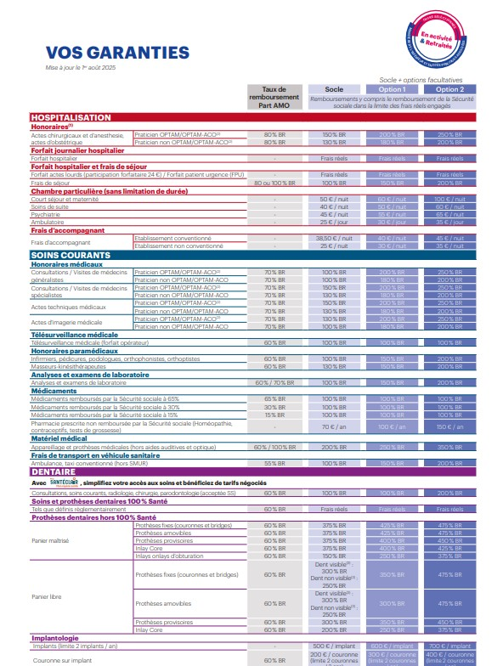
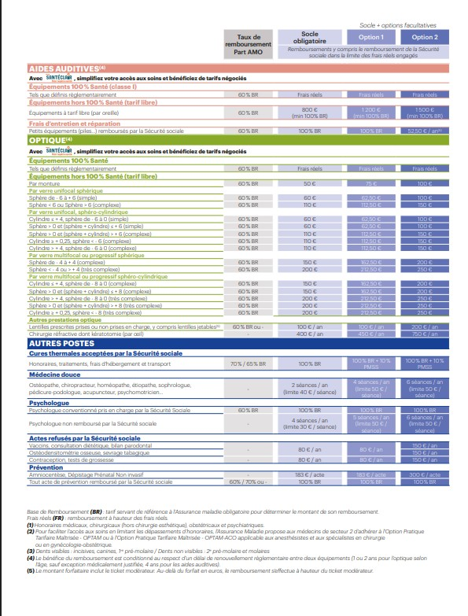
Garanties socle + options

